Slide 1
自我介绍
C++语言程序设计入门
邱老师

Slide 2




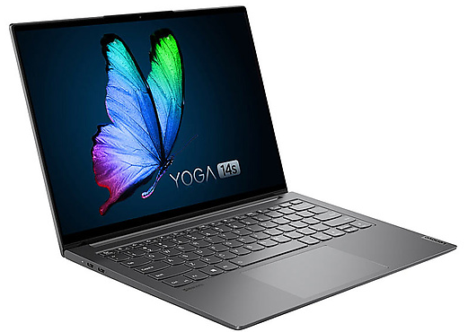
什么是C++语言？
英语 （Hello）
日语 （扣你机哇）
C++语言

Slide 3

学习目标：让计算机帮我们解决问题
Hello
“请你去打扫103房间”

Slide 4
什么是程序
举左手
《班规》
老师看到我了吗
没有
有
说:我想上厕所
老师同意了吗
不同意
我再忍忍
同意
去上厕所

Slide 5
什么是程序
《打扫房间》
找到房间
找到打扫工具
打扫房间
把解决过程用C++语言表达出来，就是程序

Slide 6



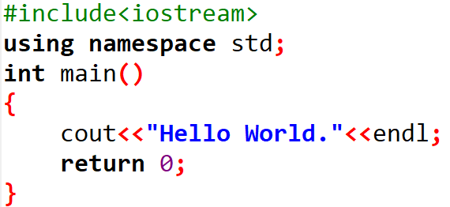




学习目标：让计算机帮我们解决问题
程序
C++语言

Slide 7
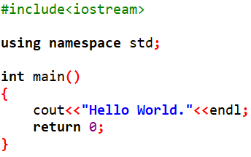
C++程序的基本框架

Slide 8

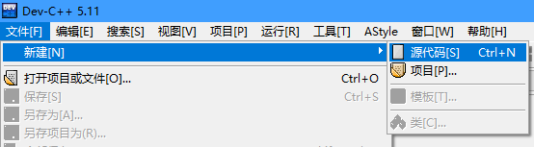
Dev-C++编写Hello World程序
1.打开桌面上的Dev-C++
2.新建文件的三种方式

Slide 9
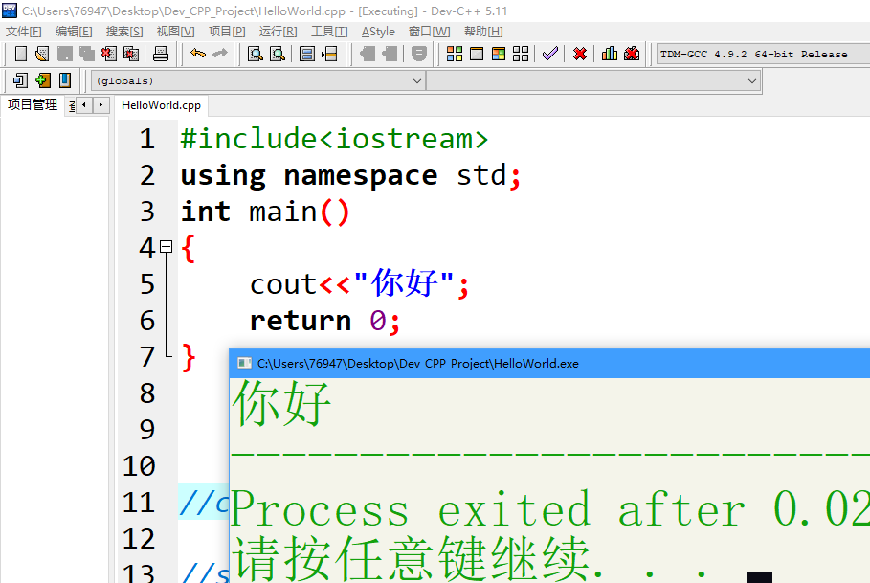
程序：让计算机打招呼

Slide 10
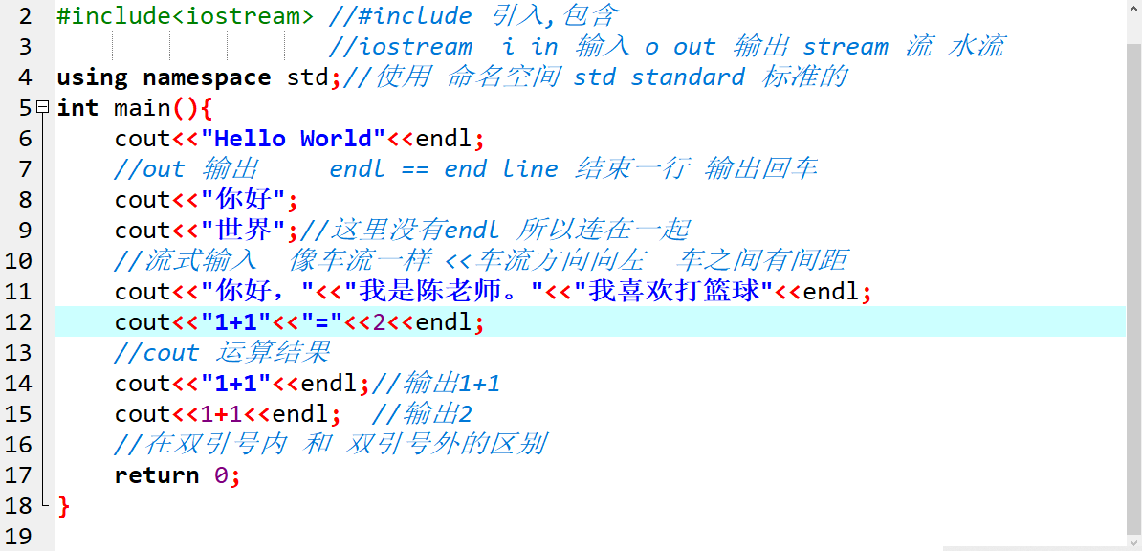
C++程序的基本框架

